Slide 1
أوراق عمل وحدة
(يلتزم بقواعد الأمن والسلامة)
إعداد :
محسنه صالح عبيد العولقي

Slide 2
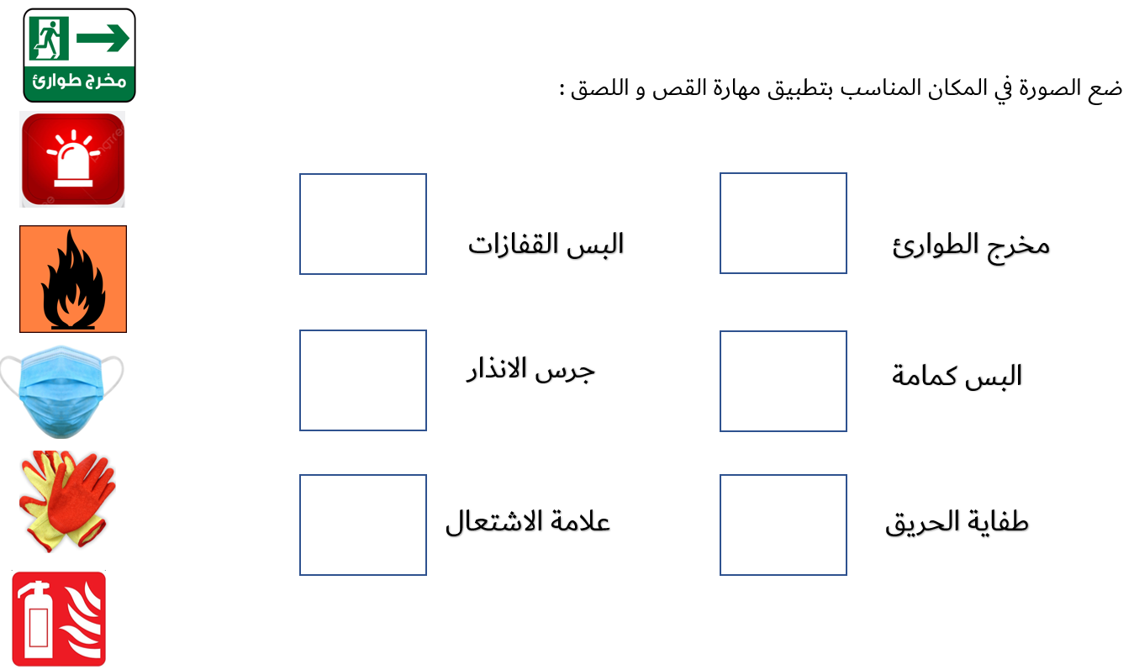
الدرس التاسع
المعيار | المخرج | عنوان الدرس | الوحدة
يحدد معدات الطوارئ في بيئة العمل يستخدم المعدات الأولية في حالات الطوارئ | يطبق إجراءات الطوارئ والإخلاء | معدات الطوارئ في بيئة العمل | يلتزم بقواعد الأمن والسلامة
ورقة عمل

